Slide 1

Tool Labsz
Een werkende omgeving zonder gedoe
Notes:
----
pitch:
### Tool Labsz
#### Wil je ook eens die nieuwe test tool of dat framework uitproberen?
Maar: moet je eerst Python, JDK, .Net, Maven installeren?
En waar zaten die Windows omgevingsvariabelen ook al weer?
Moet ik de 64-bit installer kiezen of is het .7z file goed?
Om dat wat gemakkelijker te maken hebben we binnen Labsz het Tool Lab bedacht. Met als doel **'snel en gemakkelijk de beschikking hebben over een werkende omgeving met de tool en een voorbeeld testproject'**
Er gingen wat iteraties overheen, maar nu hebben we wat. Tijdens de sessie geef ik een demo van het resultaat. Ik laat de omgeving zien, hoe je het zelf snel werkend krijgt en hoe we het hebben opgezet.
----
tijdens sessie:
- korte recap bovenstaande
- uitleg over de oplossing, wat moet je nog wel zelf doen voordat je aan de slag kan.
- demo starten omgeving en testuitvoer
- uitleg provisionen van omgeving, hoe maak je dit zelf voor je eigen favoriete tool? (kort, meer info via Labsz/Slack)
- vraag over wat collega's handige manier van distributie vinden.
----
benodigdheden:
- een TV met hdmi aansluiting, neem eigen laptop mee

Slide 2
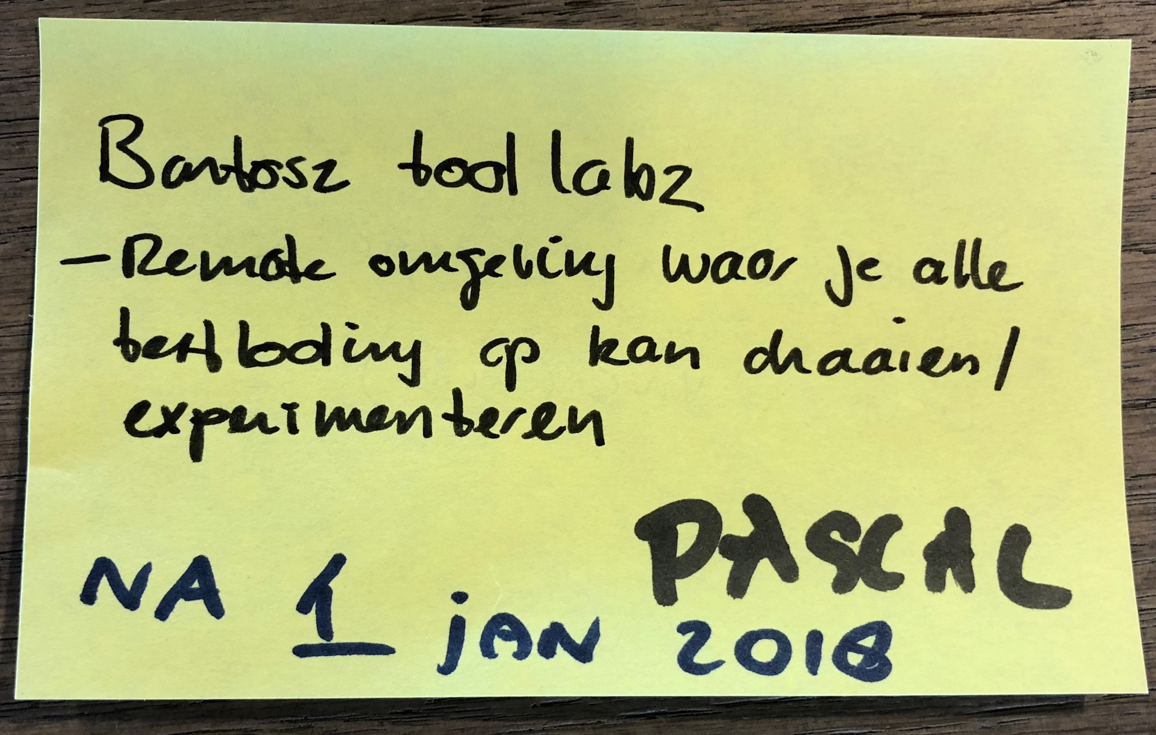

Slide 3
Experimenteren
Docker images
Docker
Gebrek aan base images met linux omgeving (of verouderd)
Hosting issue
Vagrant
Manier om een virtuele machine te provisionen
Gebruik virtualbox
Vagrant kennis nodig
Hosting / Packaging issue project
Opzet nu
Geschikte virtuele machine selecteren: osboxes.org
Voor de samensteller
Zoveel mogelijk met script inrichten
Handmatige stappen uitvoeren
Verpakken als Virtual Box Appliance
Voor de gebruiker (meaning you!)
Installeer Virtualbox op je machine
Download de Appliance
Importeer en start

